Slide 1
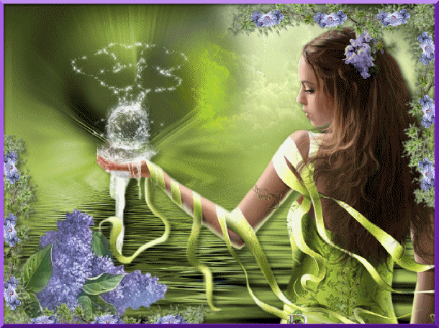
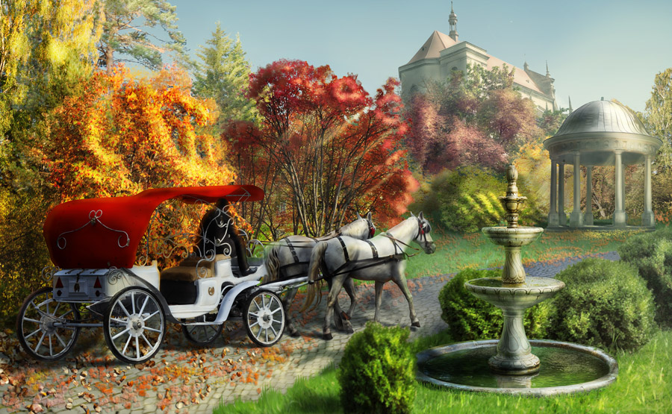
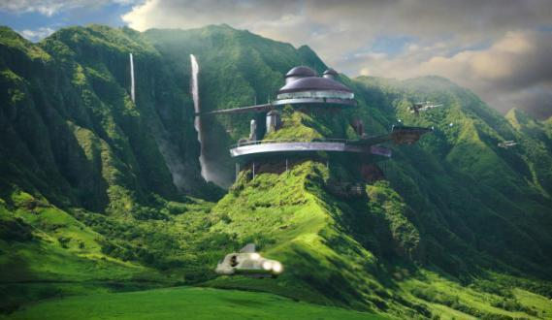

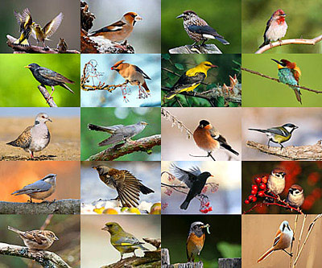
MI CASA
Mi Hogar
Automatico

Slide 2
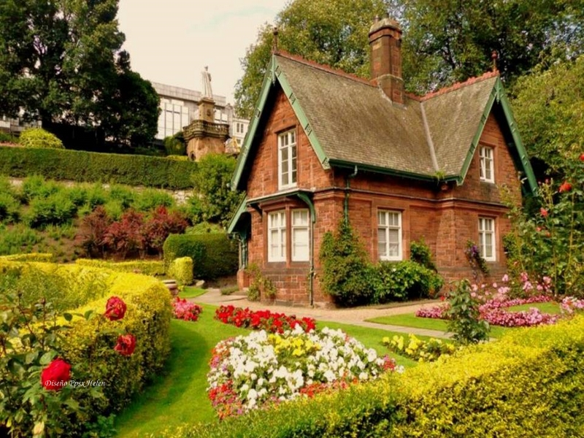
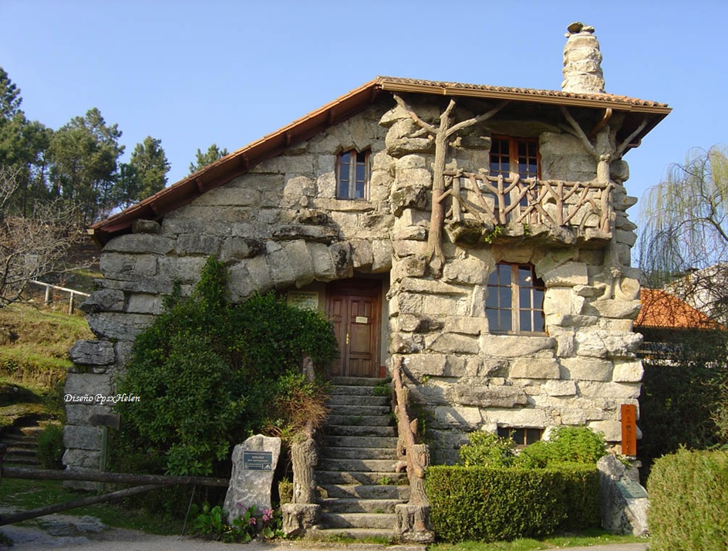
Aquel que encuentra la paz en su hogar ,ya sea rey ó aldeano, es de todos los seres humanos el más feliz

Slide 3
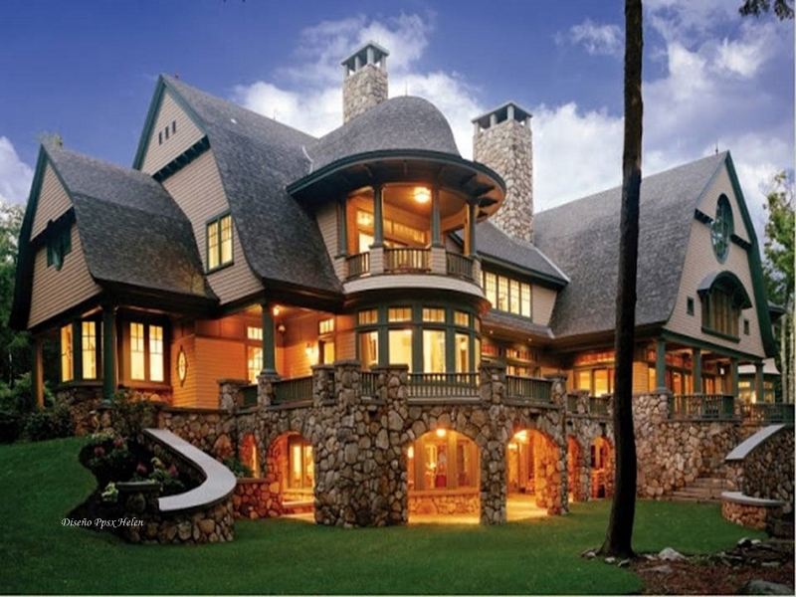
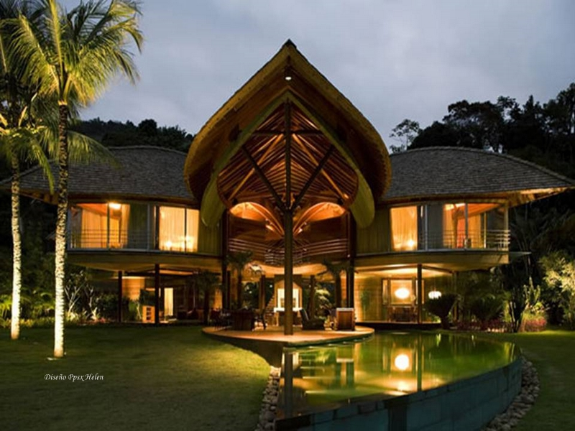
Lo que me dominó es el animal humano , el nucleo familiar , la familia , el hogar .Es darle al ser humano su cascara.

Slide 4
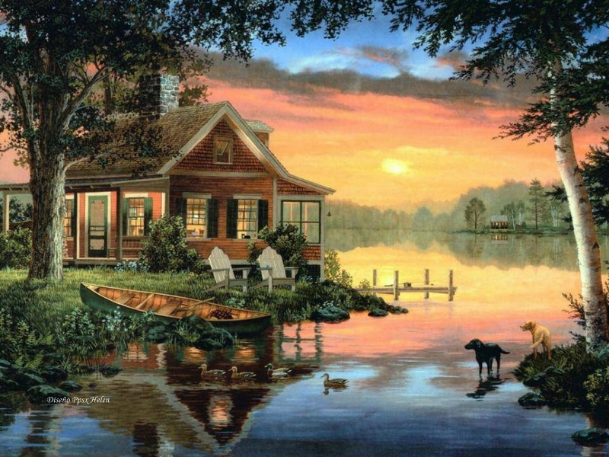
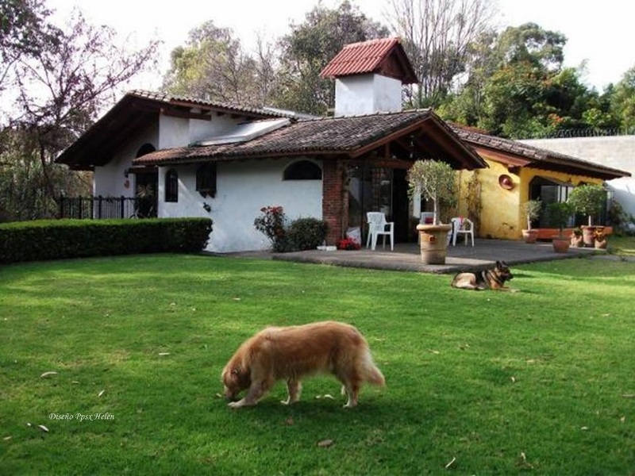
Los mejores momentos de mi vida han sido aquellos que he disfrutado en mi hogar ,en el seno de mi familia

Slide 5
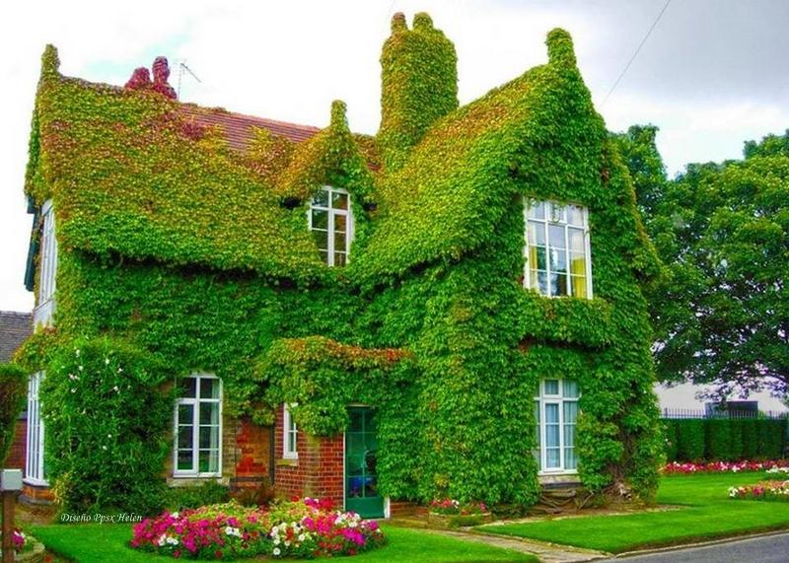
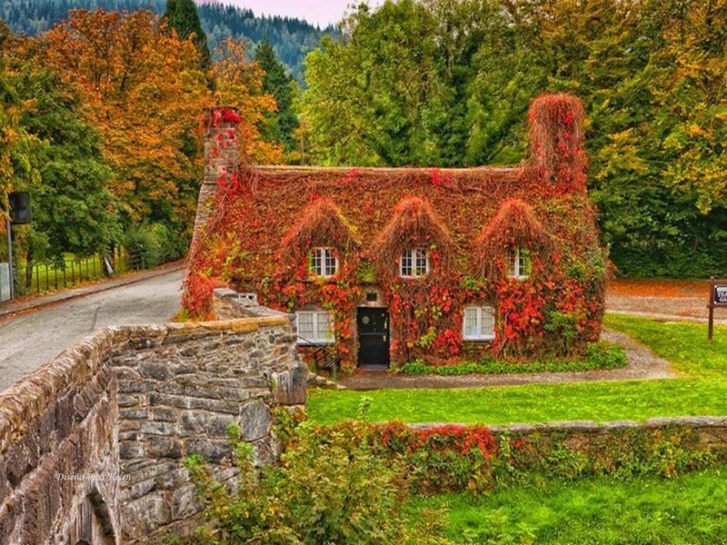
Por mas triste y gris que sea nuestro hogar ,la gente de carne y hueso prefiere vivir en Él y no en otro sitio, aunque ese otro sitio sea muy hermoso. No hay nada como el hogar.

Slide 6
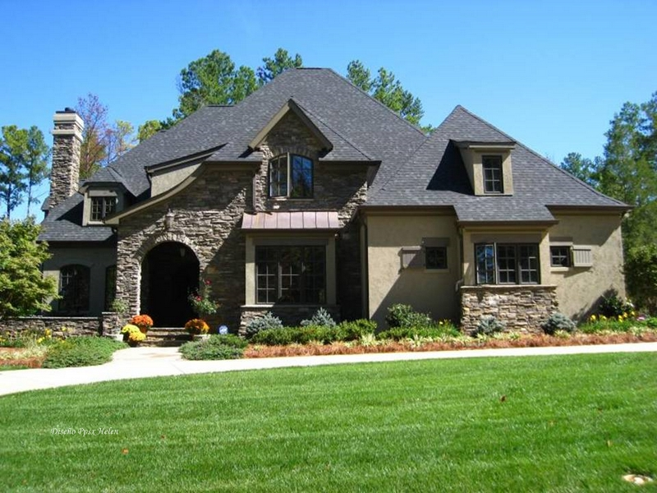
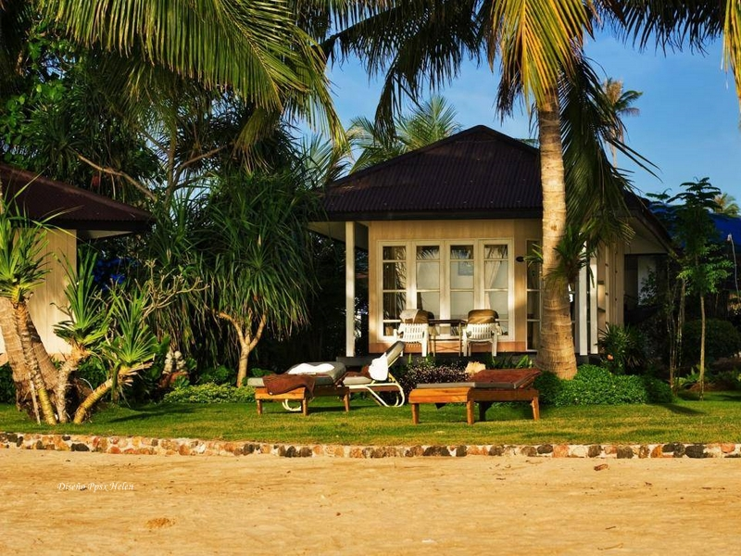
El lugar que amamos ,ese es nuestro hogar, un hogar que nuestros pies pueden abandonar ,pero no nuestros corazones

Slide 7
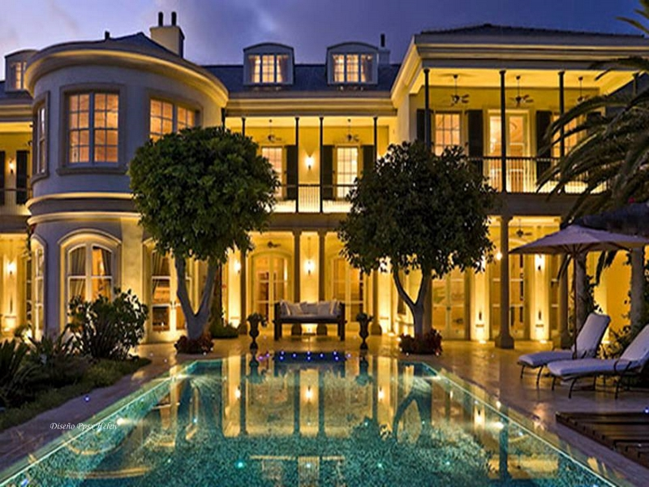
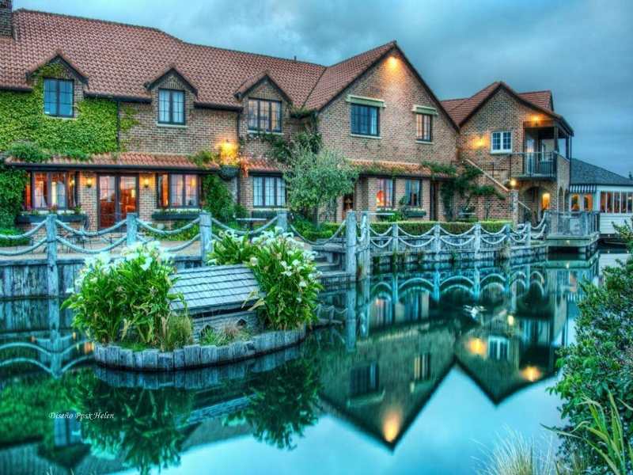
Para el hombre ,como para el pájaro el mundo ofrece muchos sitios donde posarse ,pero nidos solamente UNO su HOGAR.

Slide 8
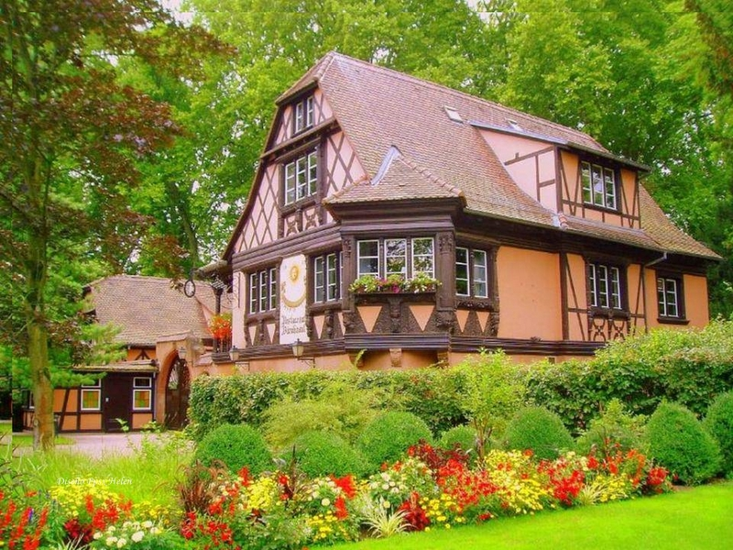
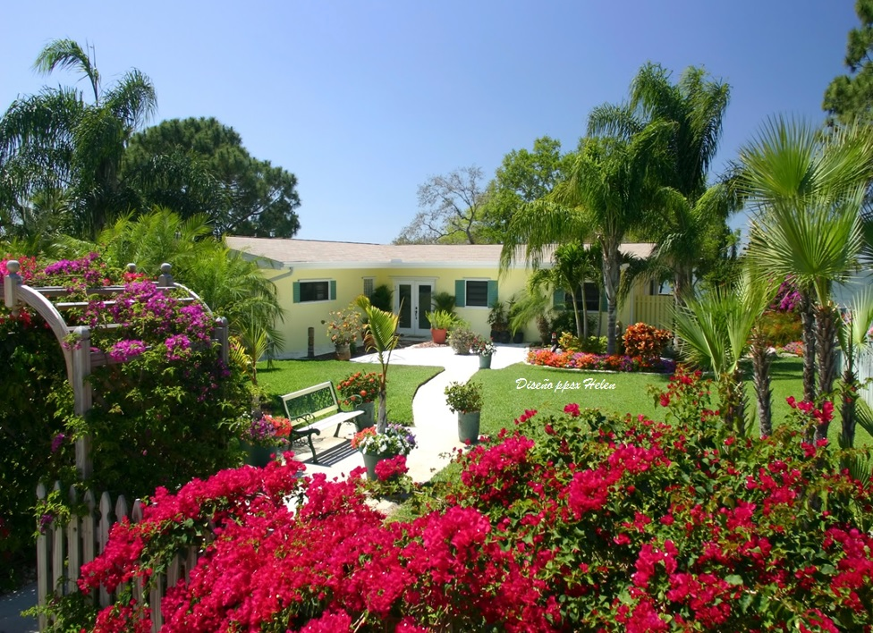
El amor empieza en el hogar .Si no nos amamos los que convivimos las veinticuatro horas ¿Cómo vamos a amar a los que no vemos más que una sola vez en la vida?

Slide 9
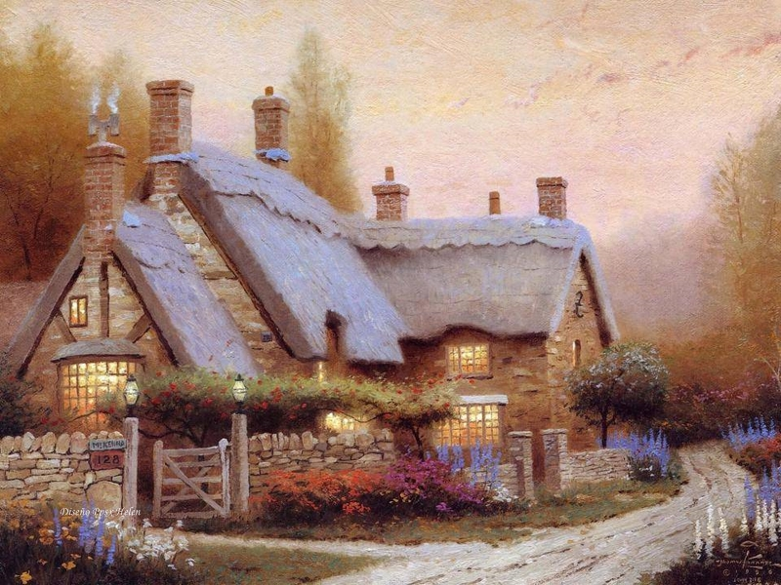
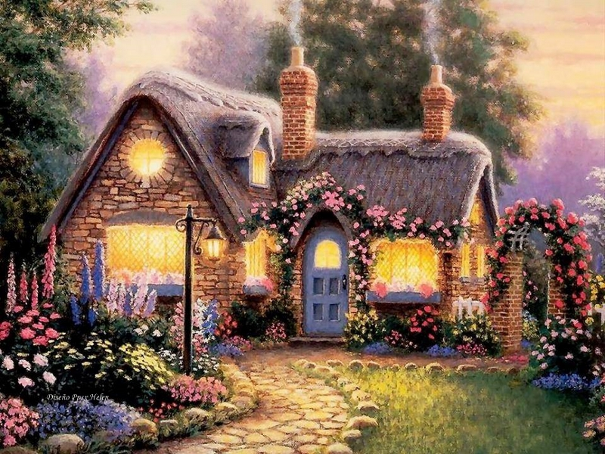
Los sentimientos y las costumbres que son base de la felicidad pública se forman en el hogar doméstico.

Slide 10
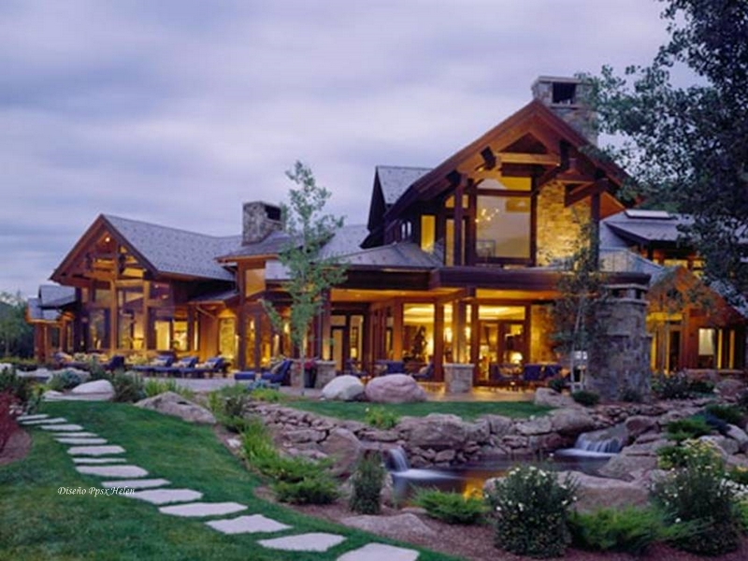
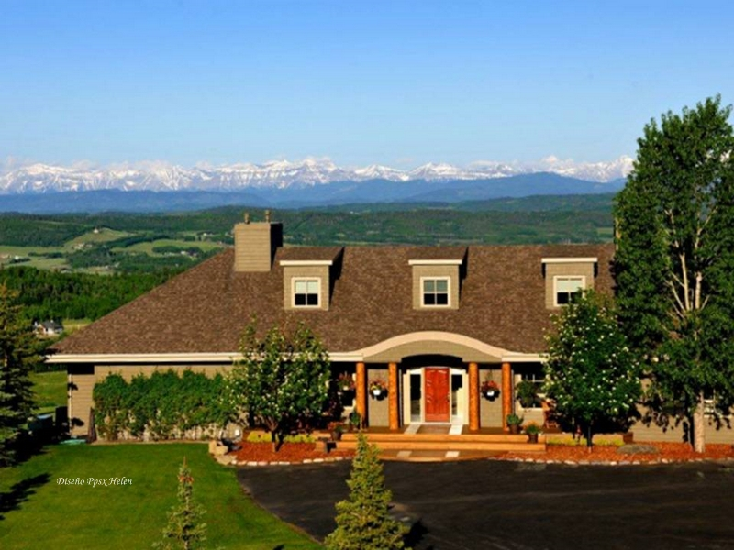
Más provecho hace el pan a secas en el propio hogar , que el acompañado con abundantes viandas en la mesa ajena

Slide 11
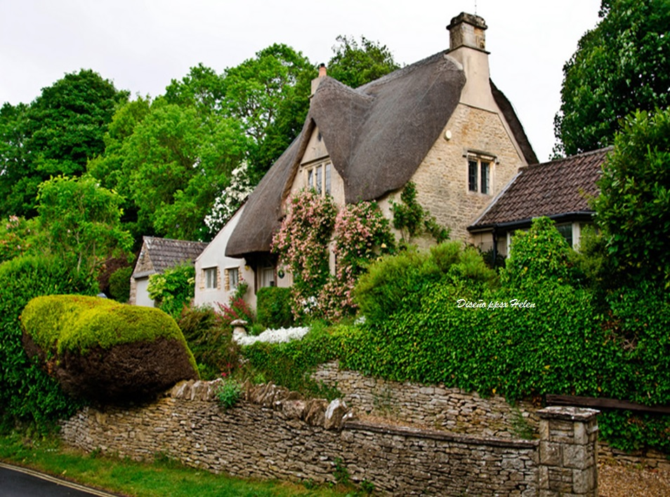
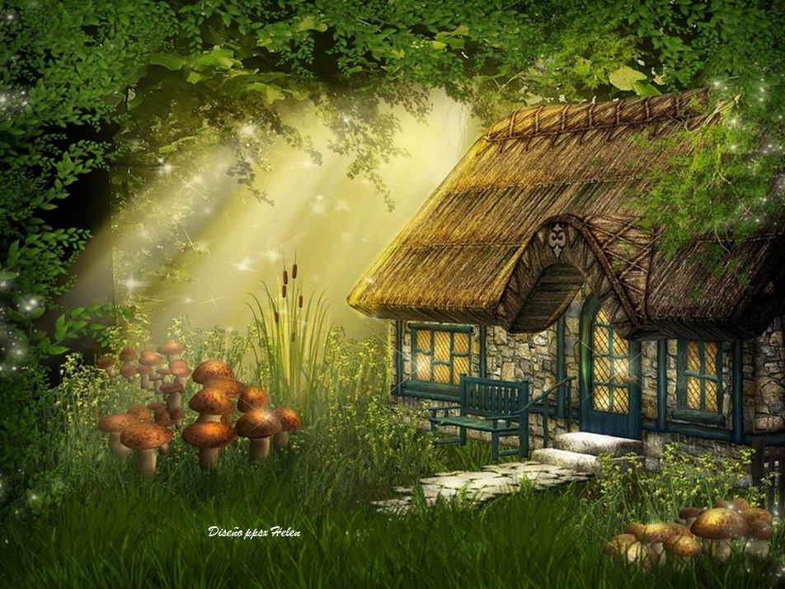
Todos tenemos nuestra casa , que es el hogar privado ; y la ciudad ,que es el hogar público

Slide 12
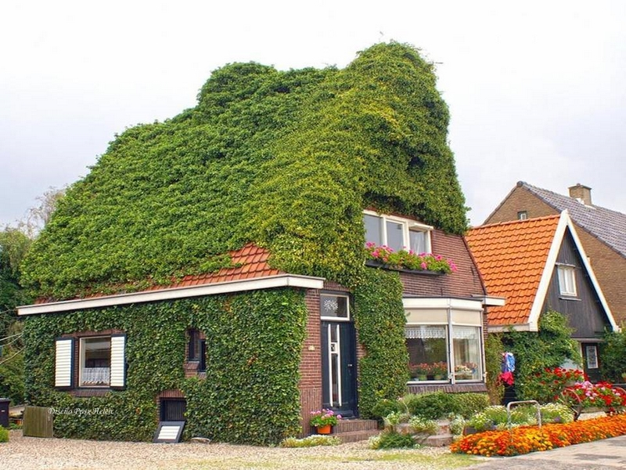
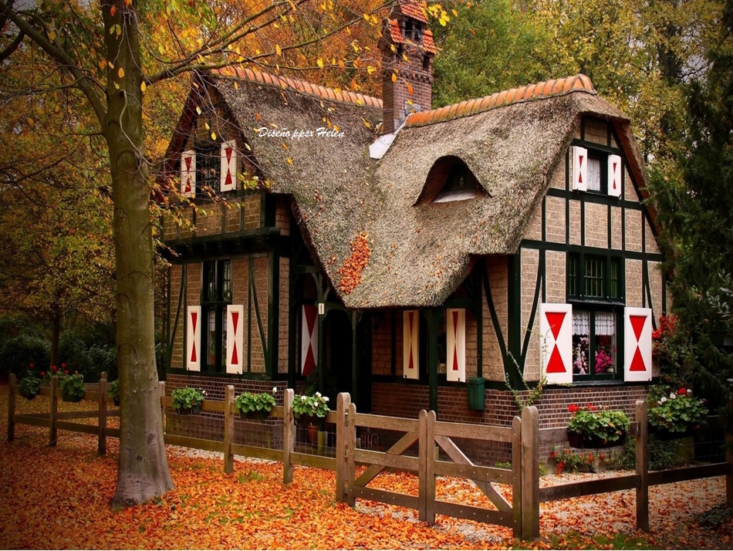
Demos al mendigo el pan que nos pide ,al huérfano un hogar ,al preso la libertad

Slide 13
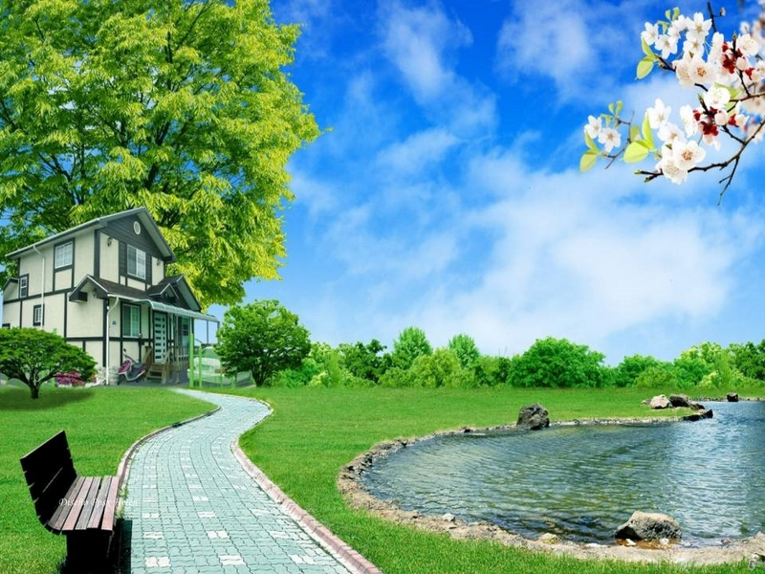
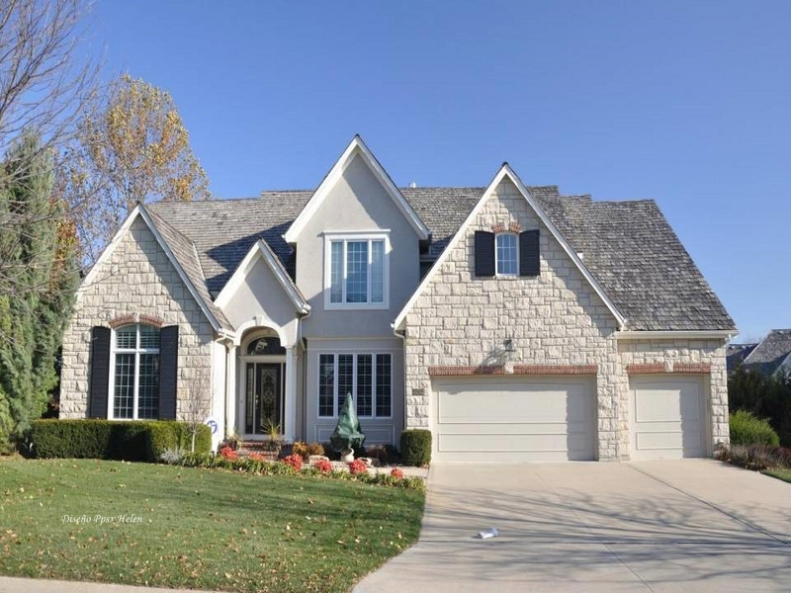
Una casa será fuerte é indestructible cuando esté sostenida por estas cuatro columnas : padre valiente, madre prudente ,hijo obediente ,hermano complaciente

Slide 14
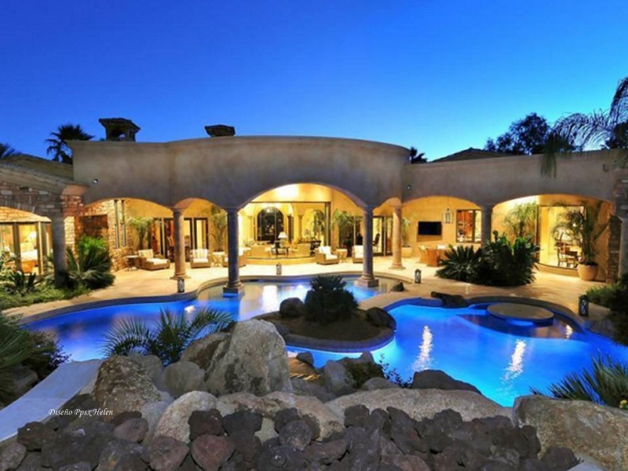
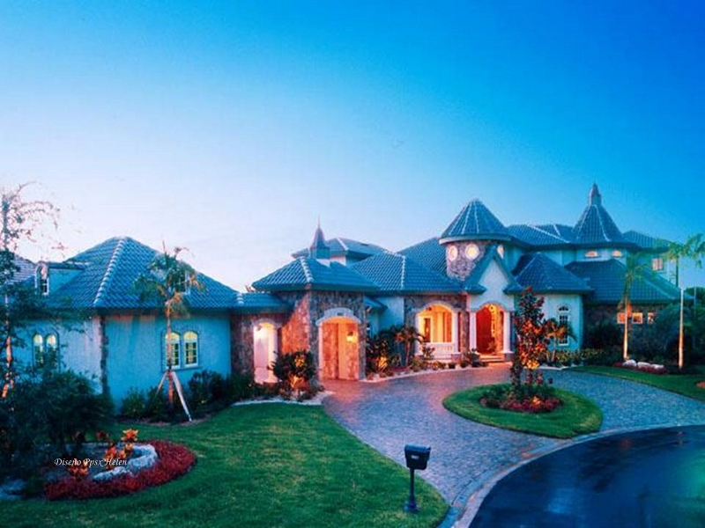
La felicidad necesita el calor del propio hogar No puede tomarse de jardines ajenos

Slide 15
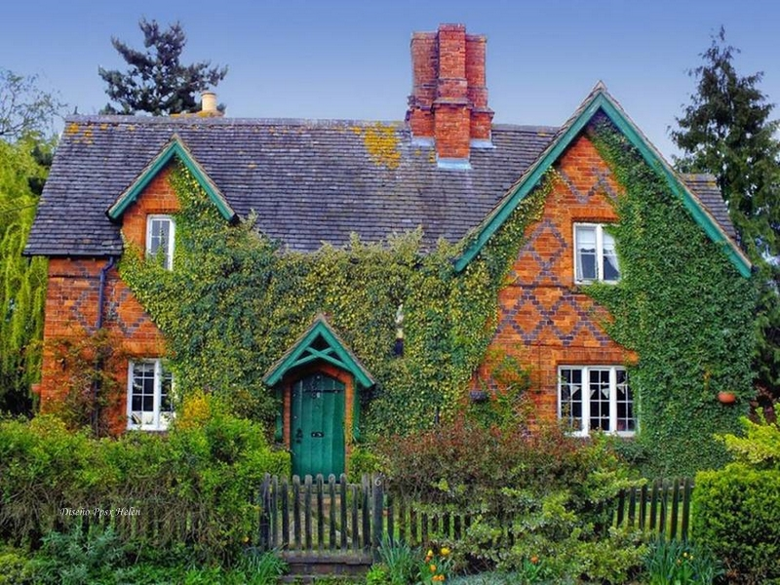

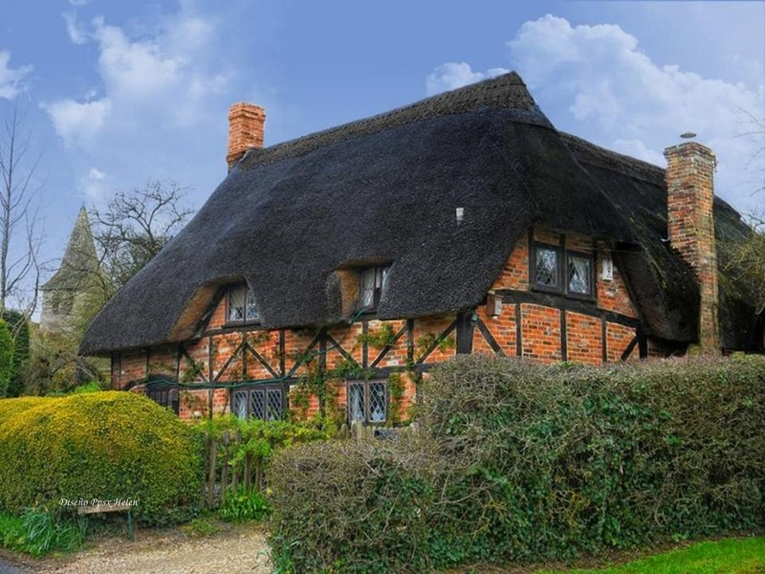
El hogar es un lugar que deseamos abandonar mientras crecemos y al que anhelamos volver mientras envejecemos .

Slide 16
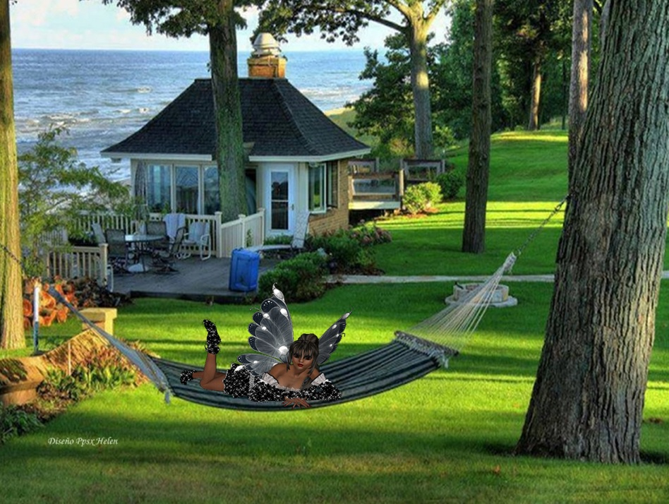
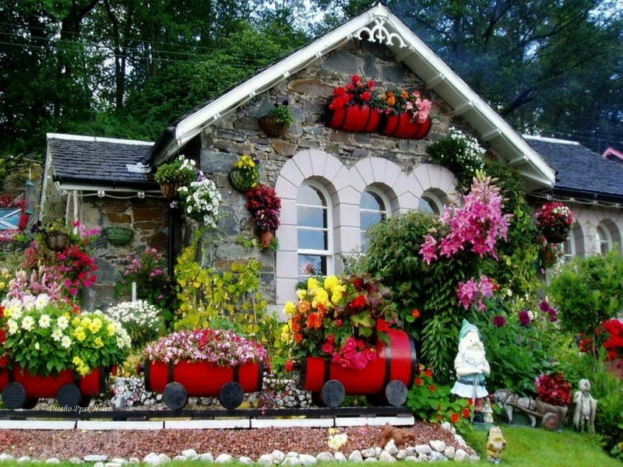
Mi hogar es cualquier lugar donde esté con los míos ; un lugar tranquílo. Un lugar no violento.

Slide 17
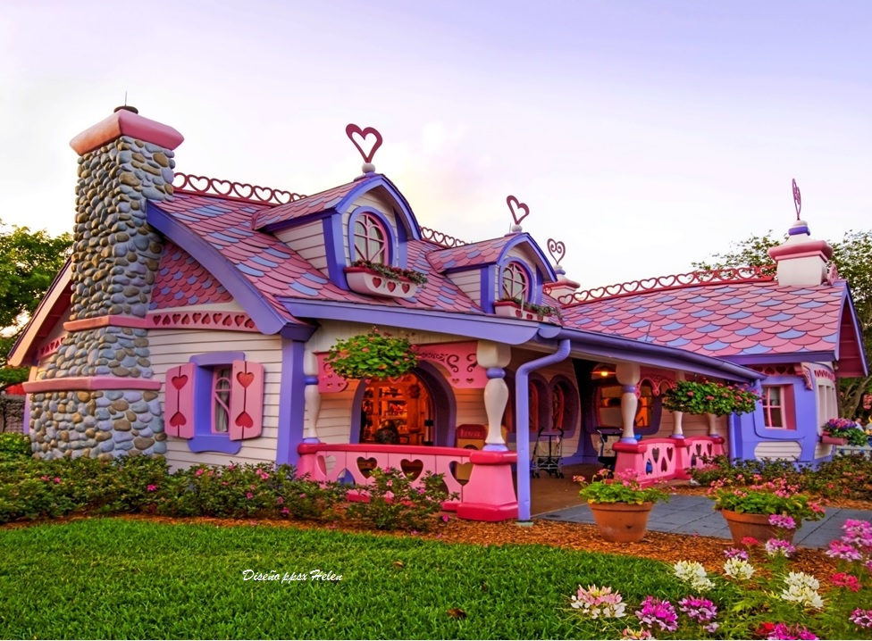
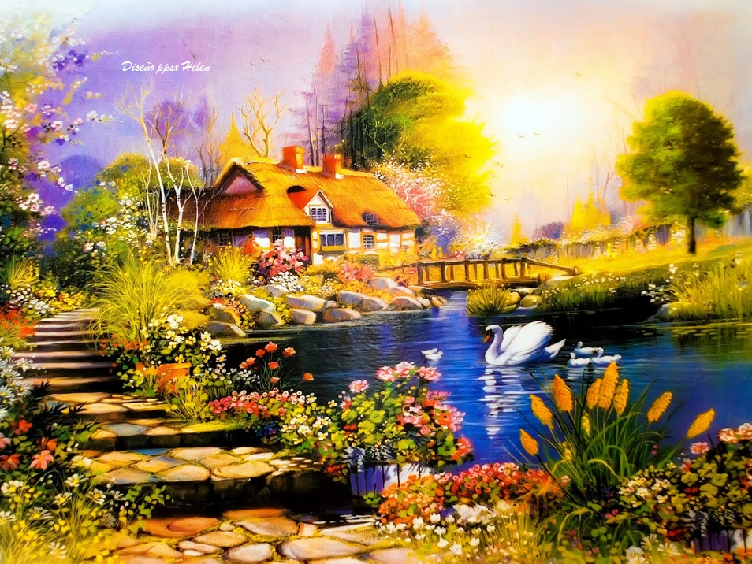
El hogar debe ser el refugio sagrado de la vida.

Slide 18
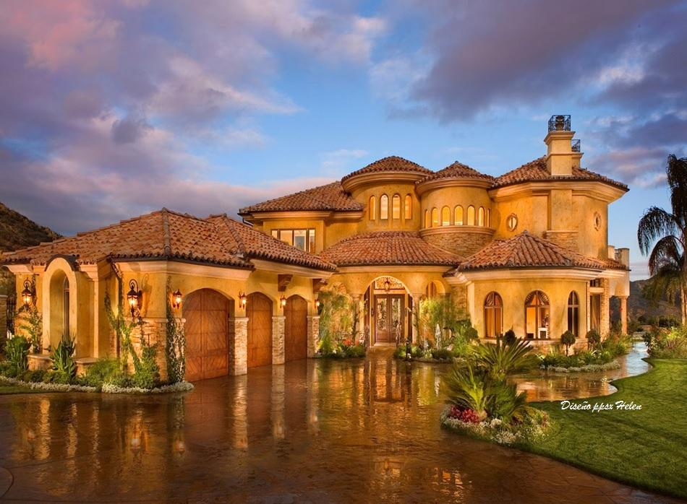
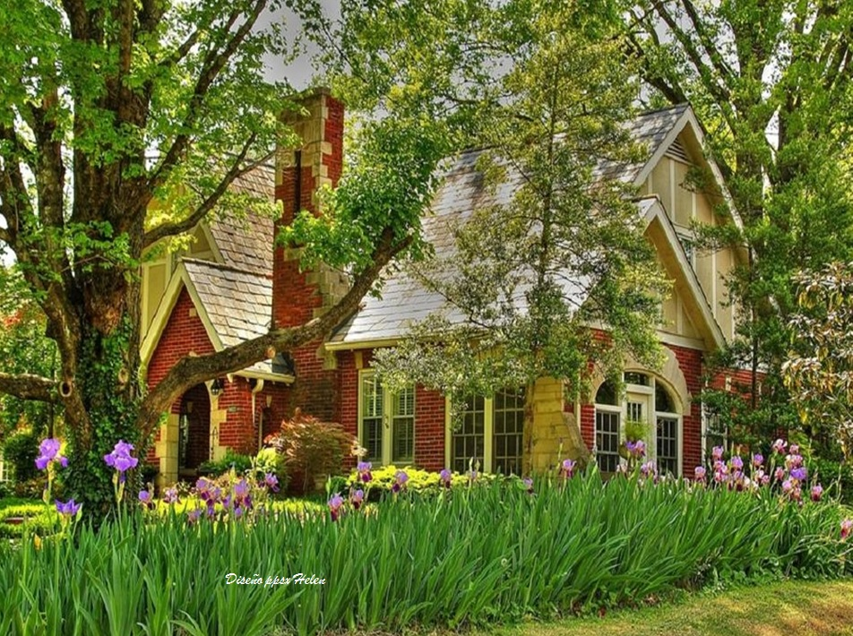
Antes de iniciar la labor de cambiar el mundo , dá tres vueltas por tu propia casa.

Slide 19
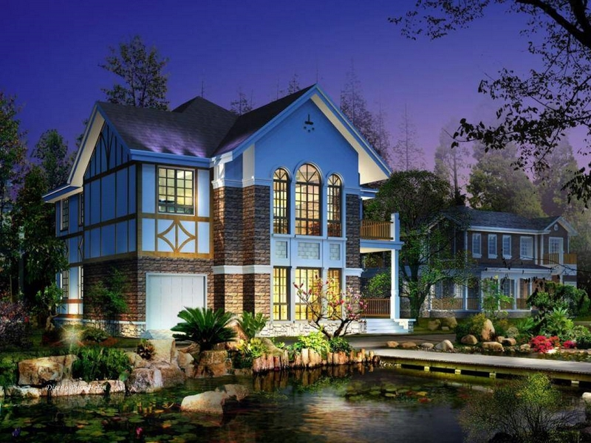
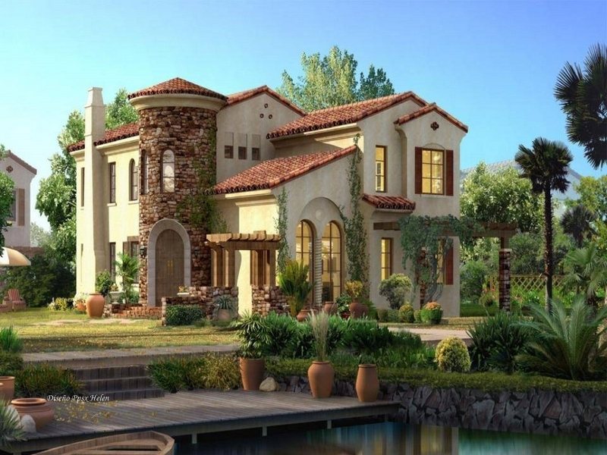
La tortuga dice que su propio caparazón es el hogar ideal

Slide 20
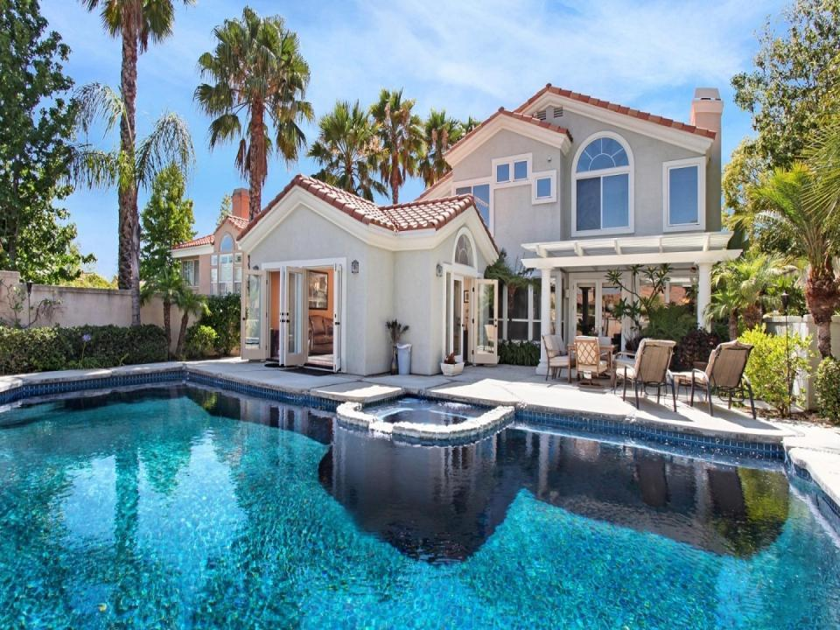
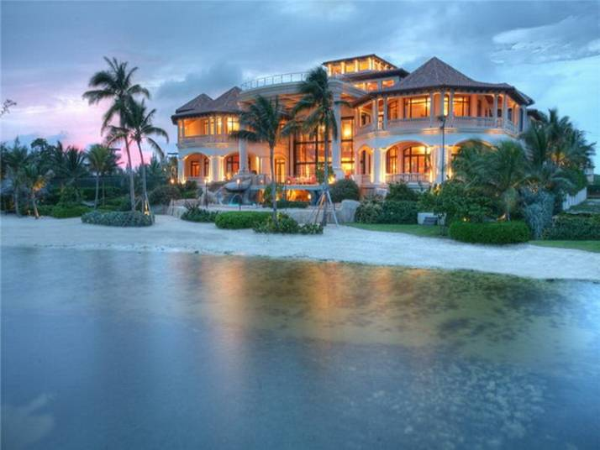
La paz y la guerra empiezan en el hogar .Si la verdad queremos que haya paz en el mundo ,empecemos por amarnos unos a otros en el seno de nuestras propias familias .
Diseño ppsx Helen

Slide 21
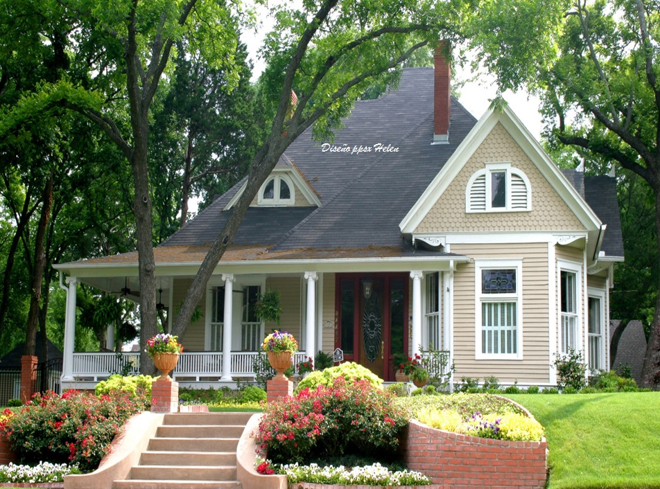
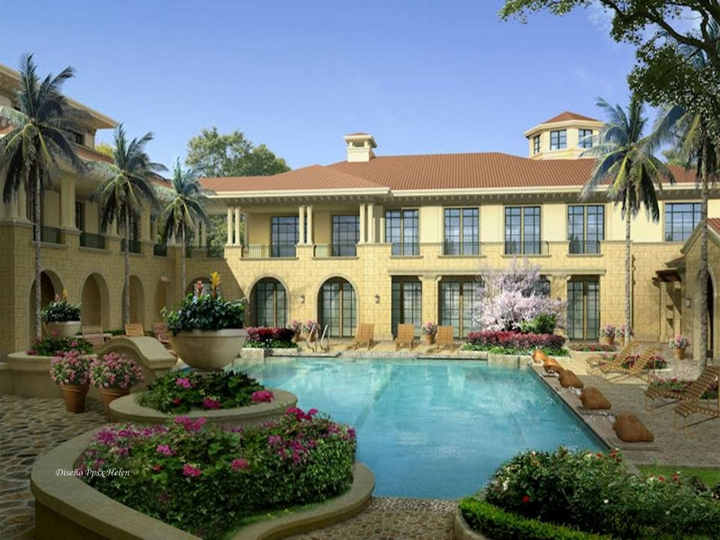
Si queremos sembrar alegría en derredor nuestro precisamos que toda familia viva feliz

Slide 22



Slide 23



Accede a la sección que desees desde aquí:
Propia Creación
De la Red
Dedicatorias | Fechas Especiales | Graciosos
Historia y Arte | Lugares | Musicales
Naturaleza y Ciencias | Política | Reflexión
Religiosos | Románticos | Salud
Dedicatorias | Fechas Especiales | Graciosos
Historia y Arte | Lugares | Musicales
Naturaleza y Ciencias | Política | Reflexión
Religiosos | Románticos | Salud
Si deseas recibir pps periódicamente en tu correo electrónico subscríbete aquí:

